Slide 1
소프트웨어시스템실습
Shiny 프로그래밍

Slide 2
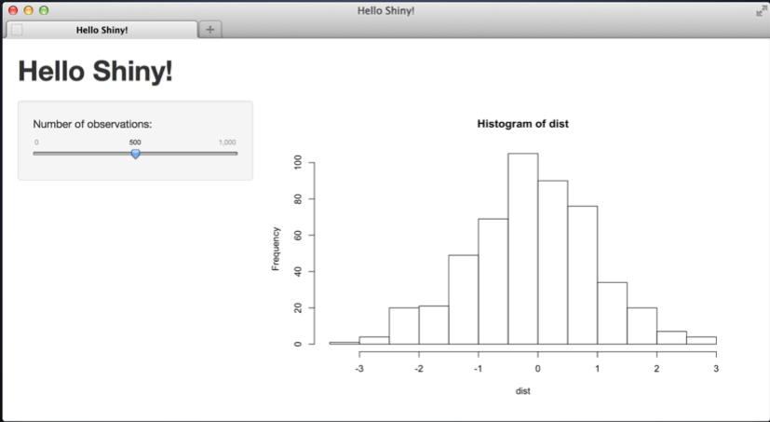
Shiny Programming
Shiny 란?
R + Interactivity (사용자 반응 지원) + Web
R 환경에서의 분석작업을 프로그램 수준에서 지원하기 위한 프레임워크

Slide 3
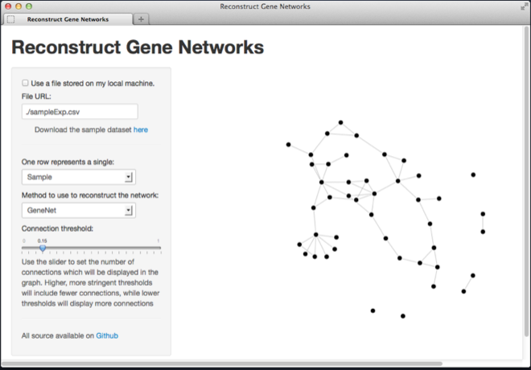
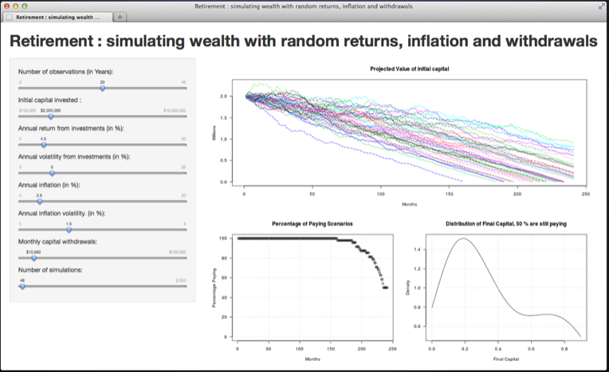
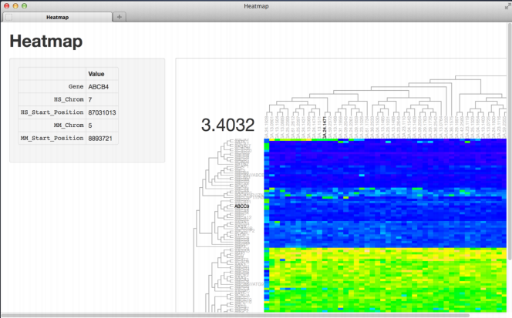
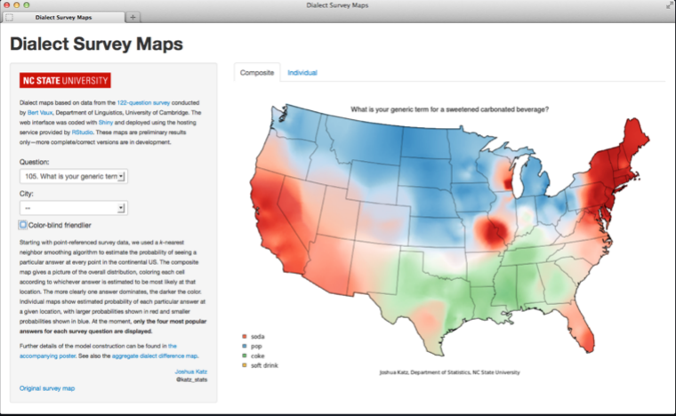
Shiny Programming

Slide 4
Shiny Application 의 구조
Shiny App은 2가지 파일을 가짐
User-interface script
Server script

Slide 5
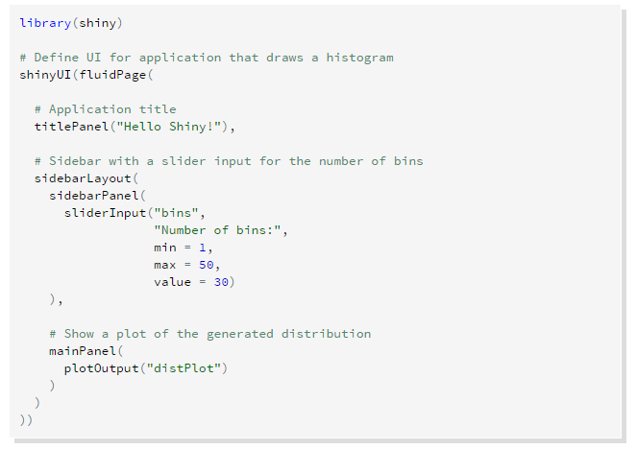
Shiny Application 의 구조
ui.R
The user-interface (ui) script: App의 layout, appearance를 제어

Slide 6
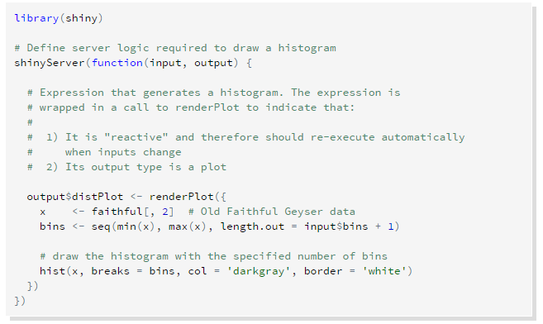
Shiny Application 의 구조
server.R
The server.R script: App을 구성하는 필요한 명령어를 포함

Slide 7
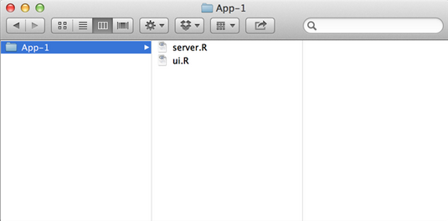
Shiny App.의 구동
ui.R 과 server.R이 있어야 함
runApp() 첫 번째 인자에 working directory 지정
library(shiny) runApp("App-1")

Slide 8
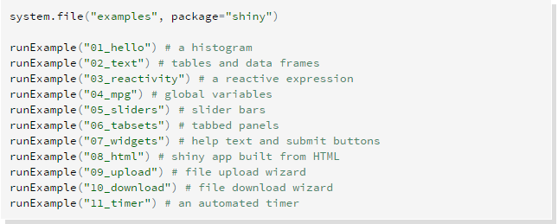
Shiny Application의 구동
Shiny 프레임워크상에서 개발된 R 프로그램의 구동

Slide 9
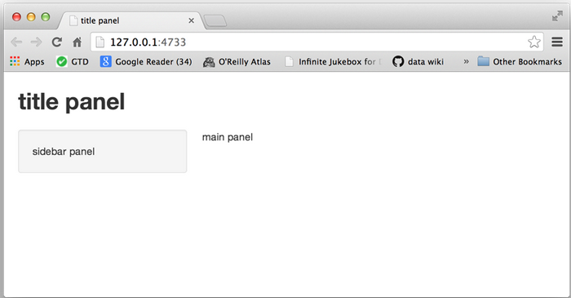
User-Interface 빌드
Layout
fluidPage
사용자 브라우저 크기에 맞게 UI 자동 조절
sidebarLayout
가장 많이 쓰이는 layout
sidebar와 main area로 분할하는 layout
sidebarPanel, mainPanel 함수를 꼭 구현해야 함
# ui.R shinyUI(fluidPage( titlePanel("title panel"), sidebarLayout( sidebarPanel( "sidebar panel"), mainPanel("main panel") ) ))

Slide 10
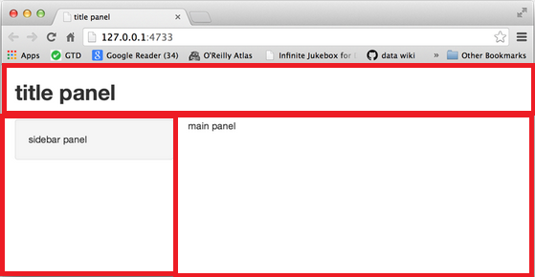
User-Interface 빌드
Layout
① headerPanel
기본적인 제목과 주제가 들어가는 곳
② sidebarPanel
mainPanel을 다룰 수 있는 컴포넌트들이 들어가는 곳
③ mainPanel
실질적인 작업의 결과가 보여지는 곳
①
②
③

Slide 11
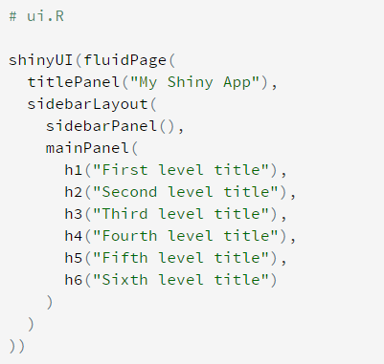
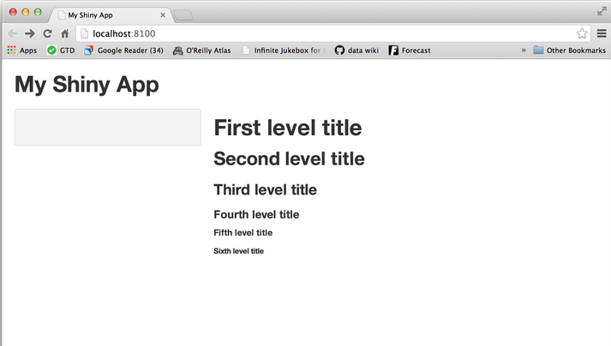
User-Interface 빌드
Headers

Slide 12
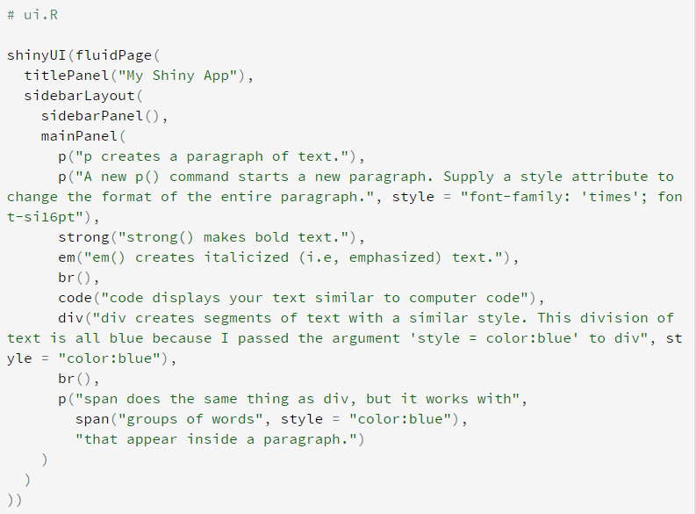
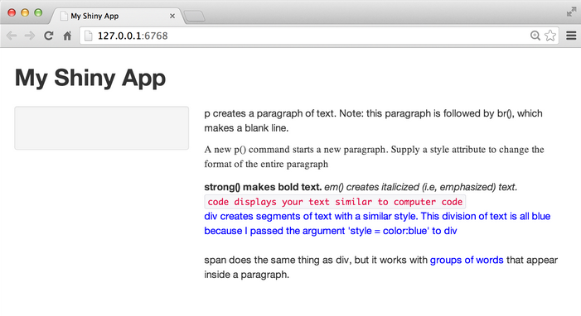
User-Interface 빌드
Formatted Text

Slide 13
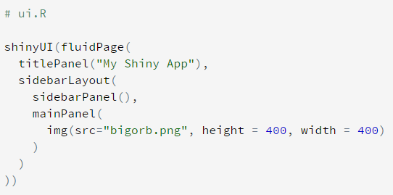
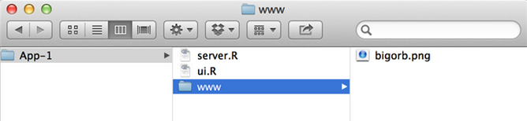
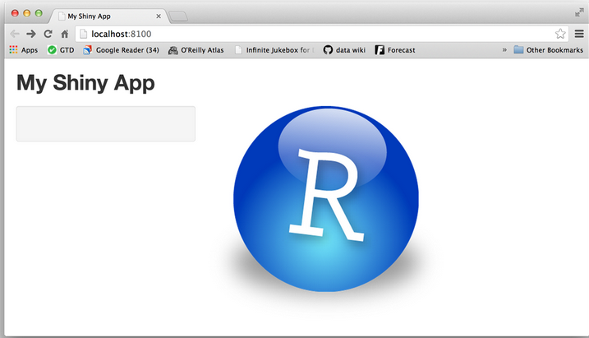
User-Interface 빌드
이미지 출력

Slide 14
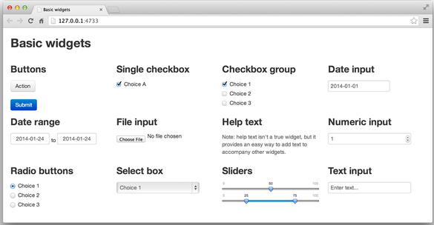
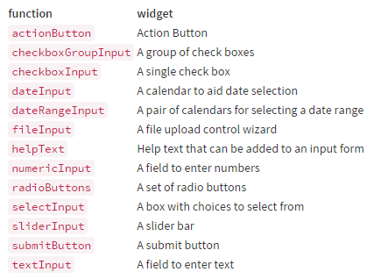
Control Widgets 추가
Control widgets
Standard Shiny widgets

Slide 15
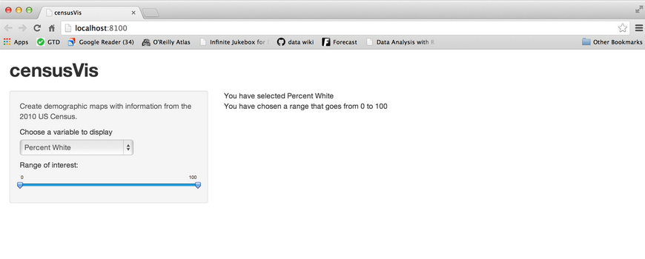
Reactive Output 디스플레이
목표 : 사용자가 widget의 내용을 바꾸었을 때 mainPanel의 정보가 자동으로 수정

Slide 16
Reactive Output 디스플레이
Reactive output 생성을 위한 2단계
User Interface에 R object 추가
R object를 빌드하기 위해 R 코드를 삽입

Slide 17
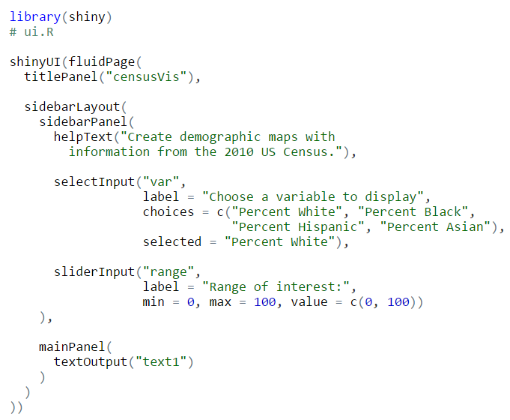
Reactive Output 디스플레이
Step 1: User Interface에 R object 추가
inputId
Output function | creates
htmlOutput | raw HTML
imageOutput | image
plotOutput | plot
tableOutput | table
textOutput | text
uiOutput | raw HTML
verbatimTextOutput | text
입력제어
출력
*Output 함수의 첫 번째 인자인 outputId(해당 예: “text1”)를 reactive output variable의 id로 사용

Slide 18
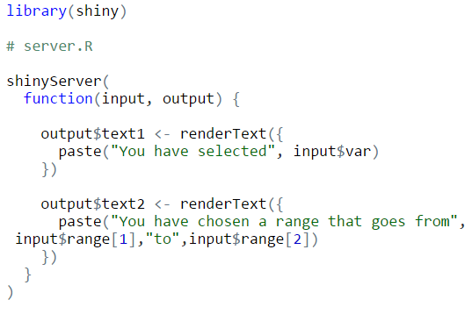
Reactive Output 디스플레이
Step 2: R object를 빌드하기 위해 R 코드를 삽입
render function | creates
renderImage | images (saved as a link to a source file)
renderPlot | plots
renderPrint | any printed output
renderTable | data frame, matrix, other table like structures
renderText | character strings
renderUI | a Shiny tag object or HTML
render*함수는 { }로 둘러싸인 R expression을 인자로 가짐
R expression 수행 후, object를 return (a piece of text, a plot, a data frame, etc)

Slide 19
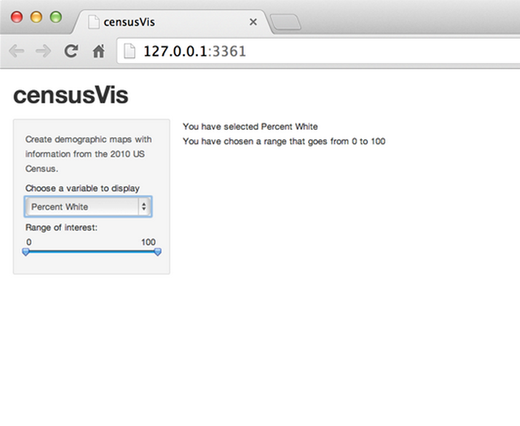

Reactive Output 디스플레이
App의 구동 및 Reactive output 확인
output
input
Server

Slide 20
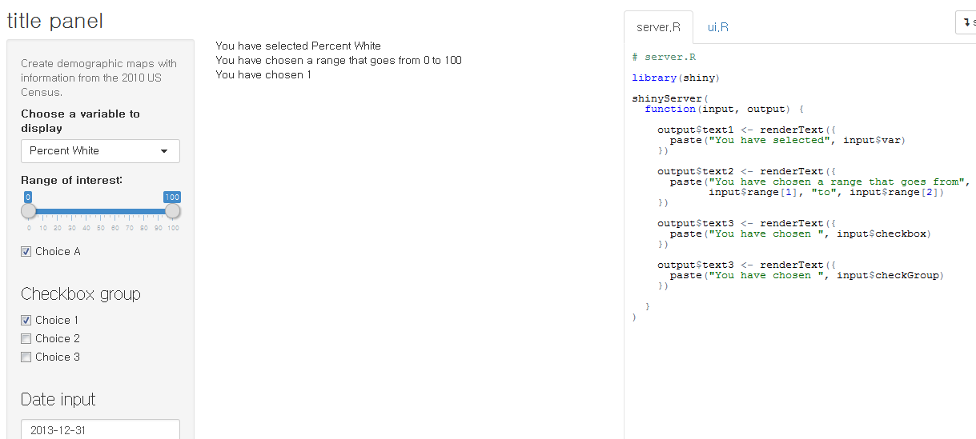
Source code 보기
Showcase 모드
runApp("test", display.mode = "showcase")

Slide 21
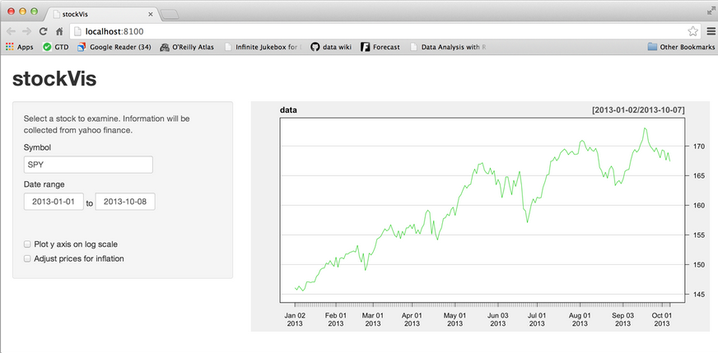
Reactive Expressions
Stock 이라는 이름의 폴더 생성
다음 파일을 다운로드: ui.R, server.R, and helpers.R.
App 구동: runApp("stockVis")
1. Select a stock to examine
2. Pick a range of dates to review
3. Choose whether to plot stock prices or the log of the stock prices on the y axis, and
4. Decide whether or not to correct prices for inflation.

Slide 22
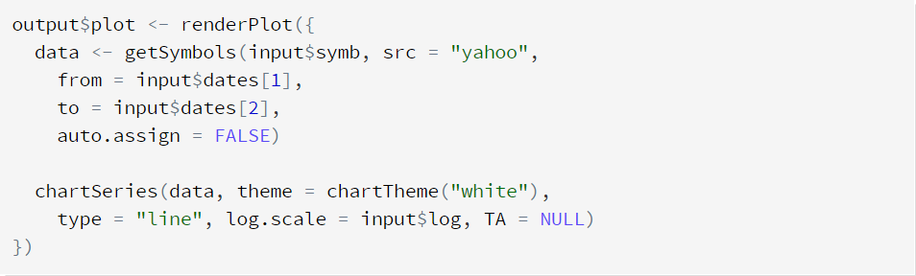
Use Reactive Expressions
Streamline 계산
문제점:
“Plot y axis on the log scale” 클릭 시,renderPlot의 전체가 re-run함
getSymbols에서 yahoo finance data re-fetch

Slide 23
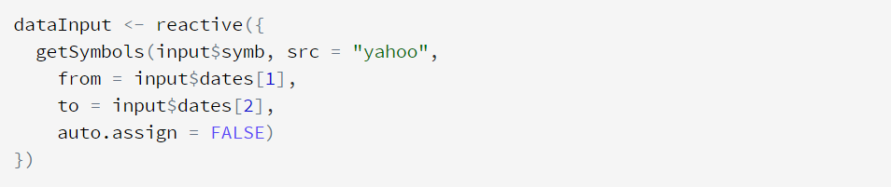
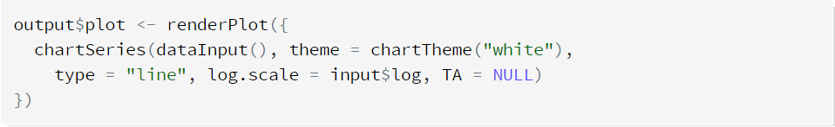
Use Reactive Expressions
Reactive expressions
reactive 함수를 이용하여 render* 함수처럼 R expression을 {}안에 구현
“Plot y axis on the log scale” 클릭 시,
renderPlot: call dataInput()
dataInput: dates 및 symb widgets 의 변경 여부를 확인
dataInput: Yahoo로부터 re-fetch되는 데이터 없이 저장된 데이터 집합을 리턴
renderPlot: 차트를 다시 그림

Slide 24
Use Reactive Expressions
Reactive expressions 수행과정
Reactive expression은 처음 실행 결과를 저장
Reactive expression이 다시 호출되었을 때, 저장된 값을 다시 계산해야 하는 지 확인(widget의 값이 바뀌었는가)
Widget의 값이 바뀌었으면 다시 계산
그대로면 저장된 값 다시 return
불필요한 code의 re-run을 막아줌

Slide 25
빅데이터 분석 어플리케이션 개발
빅데이터 분석을 위한 Shiny Application 실습

Slide 26
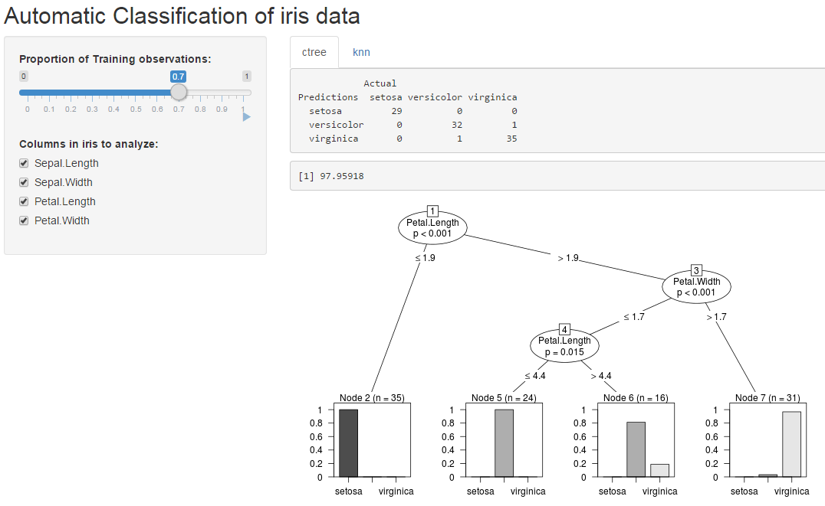
Iris Classification 어플리케이션

Slide 27
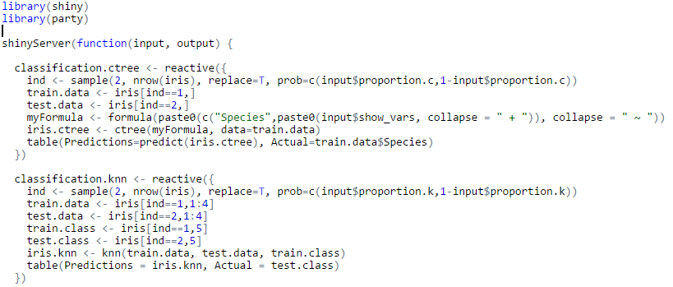
Iris Classification 어플리케이션
Server.R

Slide 28
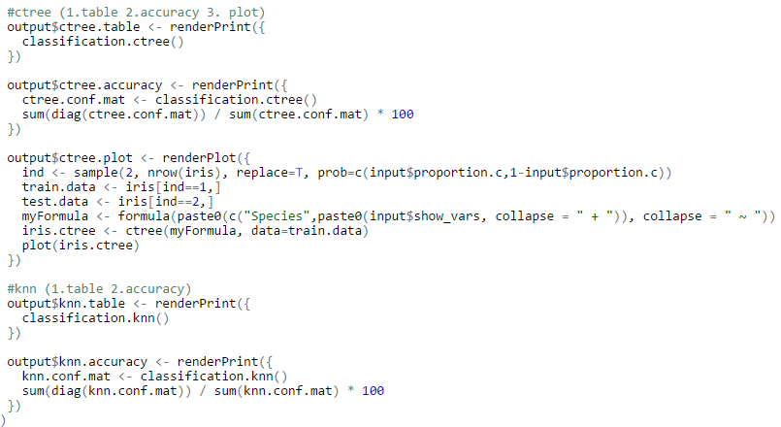
Iris Classification 어플리케이션
Server.R

Slide 29
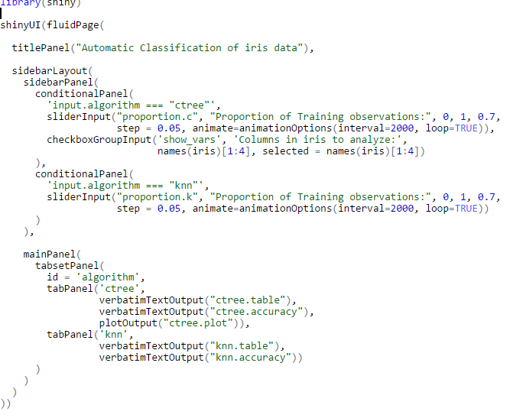
Iris Classification 어플리케이션
ui.R

